Slide 1
Proceso de construcción y validación de un cuestionario sobre significados y prácticas de plagio en estudiantes universitarios
María Verónica Strocchi (ANID Beca de Doctorado Nacional Folio 21210287)
Paulina Boysen Sánchez
Universidad del Desarrollo
Octubre, 2022
1

Slide 2
Objetivo General:
Explicar los significados y las prácticas de plagio en estudiantes de una universidad chilena de la ciudad de Concepción durante el año 2022
Objetivo de la presentación:
Aportar evidencia sobre la confiabilidad y validez de la medición efectuada con el instrumento Cuestionario de significados y prácticas de plagio
¿Qué permite medir el instrumento?
Frecuencia de las prácticas de plagio en los estudiantes
Grados de comprensión de los significados del plagio que poseen los estudiantes

Slide 3
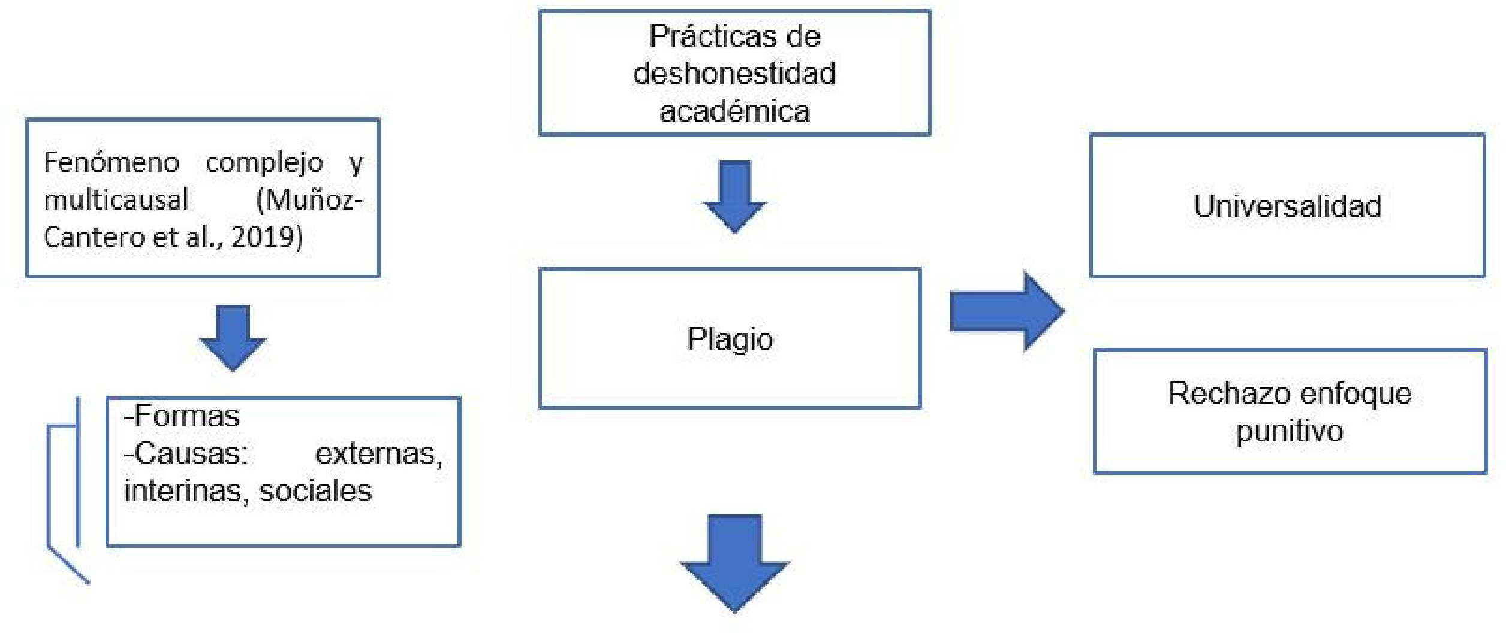
Aspectos Teóricos:
“la apropiación no autorizada del trabajo, las ideas, los métodos, los resultados o las palabras de otra persona sin reconocer la fuente y el autor original” (Mavrinac et al., 2010, p 196)
Durante la revisión de la literatura no se encontró un instrumento que permitiese medir el fenómeno de estudio.

Slide 4
Método | Fase | Diseño | Levantamiento Información | Participantes | Análisis de Datos
Mixto secuencial exploratorio (Creswell, 2015) | 1. Cualitativa | Fenómenología | Grupo Focal: 4 por áreas del conocimiento. (Ingeniería/Humanidades/ Arte /Salud) | 17 participantes. (muestreo por cuotas proporcionales) | Teoría fundamentada (Charmaz , 2006)
 | 2. Cuantitativa | No experimental, transversal y alcance correlacional (Hérnandez- Sampieri, et al., 2014) | Técnica: encuesta Instrumento: Cuestionario autoadministrado (Escala tipo Likert) | 577 estudiantes | Análisis estadístico para determinar evidencias de validez y de confiabilidad
 | 3. Integración
Método

Slide 5
Fase Cualitativa:
6 dimensiones: 2 categorías centrales
Significados del Plagio
Formas, Contexto, Soporte
Razones del Plagio
Implicancias
Acciones de la Universidad
Prácticas
Grupos Focal (4).
Muestreo por cuotas proporcionales: Áreas del conocimiento (Humanidades, Arte, Salud, Ingeniería).
Participantes: 17 estudiantes de pregrado.
Agosto- Septiembre de 2021
Procesamiento de los datos: Nvivo.
Análisis: Teoría Fundamentada

Slide 6
Descripción de los participantes*
¿Cómo son los estudiantes investigados?
El 59,8% de los estudiantes son de género femenino
En promedio los estudiantes tiene 21 años
El 56,7% de los estudiantes proviene de un establecimiento educacional particular- subvencionado
Áreas de conocimiento:
Ingenieras: 22,9%
Humanidades: 29%
Arte: 7,8%
Salud: 40,3%
El 35% de los estudiantes está cursando primer año
* Resultados Univariados Fase Cuantitativa. n=577

Slide 7
#1
Instrumento:Significados y prácticas de plagio en estudiantes universitarios
Significados y Prácticas
Levantadas a partir de la fase cualitativa
#2
6 factores (41 ítems)
10 preguntas de índole independiente
Propiedades de la Medición | Tipos de Evidencia | Medios
Validez | Evidencia asociada al contenido | Juicio de expertos* (4 expertos)
 | Evidencia asociada al proceso de respuesta | Prueba Piloto (30 estudiantes)
 | Evidencia asociada a la estructura interna | Análisis Factorial Exploratorio
Confiabilidad | Consistencia Interna (contenidos) | Alfa de Cronbach
#3
¿Qué mide?
Diferentes grados de comprensión sobre el significado, así como la frecuencia de las prácticas de plagio que poseen los alumnos
#4
¿Aplicación?
Se aplicó durante los meses de abril- mayo de 2022, autoaplicada, vía formulario Google
#5
¿Muestra?
594/577 estudiantes
Experto 1: Candidato a Doctor en Educación
Experto 2: Candidato a Doctor en Derecho
Experto 3: Magíster en TIC en Educación
Experto 4: Socióloga

Slide 8
Análisis Factorial Exploratorio:
1) Evaluación Pertinencia
2) Estimación de Factores
Eliminación de ítems
KMO/ Prueba de Esfericidad de Bartlett
Gráfico de sedimentación o contraste de caída de Catell
3) Distribución de los ítems
Análisis de Ejes principales (7)
Rotación oblicua (Oblimin)
Revisión/Eliminación´ cargas factoriales menores a 0,30 (41-38) o carga cruzada
Autovalores
Prácticas= 0,802/0,000
Significados=0,902/0,0000
El análisis factorial exploratorio arrojó la existencia de 7 factores. De los 41 ítems originales, luego del proceso de rotación oblicua Oblimin se eliminaron 3 ítems

Slide 9
Factores:
Factor 1:
Acciones Punitivas
Acciones de disuasión que la universidad emplea para prevenir el plagio, vinculadas a las sanciones
Factor 2:
Acciones Formativas:
Acciones de disuasión que la universidad emplea para prevenir el plagio, de carácter formativo
Factor 3:
Contexto de plagio:
Da cuenta de las condiciones intervinientes que pueden facilitar u obstaculizar el plagio tales como el soporte empleado, las formas de plagio y los recursos utilizados
Factor 4:
Consecuencias
Da cuenta de las consecuencia percibidas por los estudiantes, derivadas de la acción de plagiar.
Factor 5:
Significados del plagio:
Da cuenta de las representaciones compartidas por los estudiantes que permiten significar al plagio, es decir, entender lo que significa desde la perspectiva de los participantes
Factor 6:
Causas
Da cuenta de las razones causales que conducen a los alumnos a incurrir en prácticas de plagio
Factor 7:
Prácticas de plagio
Da cuenta de la frecuencia de ciertas acciones y/o prácticas asociadas al plagio

Slide 10
Cargas factoriales:
 | FACTORES
Ítem | F1 | F2 | F3 | F4
La universidad sanciona el plagio. | 0,706
Los docentes de la universidad frecuentemente sancionan el plagio. | 0,824
Existe una alta probabilidad de que el estudiante que plagia sea descubierto. | 0,698
Las acciones implementadas por la universidad contribuyen a evitar el plagio. | 0,828
En la universidad, los profesores tienen criterios comunes para sancionar el plagio. | 0,779
La universidad ha generado instancias de enseñanza- aprendizaje en diferentes asignaturas, para evitar el plagio. |  | 0,774
La universidad se ha preocupado de prevenir el plagio en las evaluaciones online. |  | 0,753
La universidad da a conocer a la comunidad las acciones que desarrolla para para evitar el plagio. |  | 0,864
Las acciones desarrolladas por la universidad para evitar el plagio se construyen de manera consensuada, incorporando la opinión de los estudiantes. |  | 0,681
El plagio es frecuente en trabajos escritos. |  |  | 0,37
El plagio es frecuente en trabajos orales. |  |  | 0,415
Muchas veces el plagio es involuntario (se plagia sin querer hacerlo). |  |  | 0,30
El plagio en la universidad es una práctica frecuente (se plagia mucho). |  |  | 0,521
Plagiar es común en los primeros años de universidad. |  |  | 0,48
Se plagia por la facilidad para acceder a fuentes de información, a través de internet. |  |  | 0,388
La virtualidad ha propiciado el plagio. |  |  | 0,354
El plagio tiene un efecto negativo para el aprendizaje de los estudiantes. |  |  |  | 0,797
El plagio tiene un efecto negativo en la formación profesional del estudiante. |  |  |  | 0,737
El plagio recurrente genera entre los estudiantes una sensación de injusticia (los alumnos que plagian obtienen mejores notas). |  |  |  | 0,629
Se plagia por falta de compromiso con las responsabilidades académicas (por comodidad). |  |  |  | 0,46

Slide 11
Cargas factoriales:
 | FACTORES
Ítems | F5 | F6 | F7
Plagio es transcribir citas textuales sin mencionar a el/los autor(es). | 0,445
Plagiar es lo mismo que copiar | 0,582
Plagiar es efectuar un trabajo a partir de fragmentos copiados de diferentes páginas web (sin que ninguna parte del trabajo haya sido realmente escrita por ti). | 0,48
El plagio implica utilizar referencias falsas. | 0,599
Plagiar es omitir la referencia de los autores de fotografías o de videos, incluidos en los trabajos presentados. | 0,694
El plagio es una de las acciones más graves desde el punto de vista ético, que puede cometer un estudiante. | 0,711
El plagio nunca debe justificarse. | 0,469
Se plagia porque las actividades o tareas académicas son demasiado complejas |  | 0,673
Se plagia por desconocimiento, falta de información o por no saber cómo realizar la tarea. |  | 0,596
Se plagia debido a la falta de tiempo para resolver tareas o actividades académicas. |  | 0,854
He plagiado durante el colegio y la Universidad |  |  | 0,759
He empleado tecnologías (internet, software, aplicaciones, etc.) para cometer plagio. |  |  | 0,807
He parafraseado (explicar ideas de otros con mis propias palabras) sin mencionar el autor o referenciar la fuente. |  |  | 0,683
He copiado fragmentos textuales de otros trabajos sin citar autor, año y/o página. |  |  | 0,683
He presentado un trabajo completo o casi completo descargado de internet como propio. |  |  | 0,588
He usado imágenes y/o videos de Google sin indicar la autoría. |  |  | 0,524
He pagado por trabajos y los he entregado como si fueran propios. |  |  | 0,566
Mis compañeros de carreras efectúan prácticas de plagio. |  |  | 0,425

Slide 12
Alfa de Cronbach:
 | FACTORES
 | Acciones Punitivas | Acciones Formativas | Contexto | Consecuencias | Significados | Causas | Prácticas
Alfa Cronbach | 0,920 | 0,892 | 0,790 | 0,773 | 0,811 | 0,697 | 0,825
Los 7 factores analizados arrojan valores cercanos a 0,8 lo indica una buena consistencia interna del instrumento

Slide 13
Limitaciones:
Instrumento
Muestra
No se realizó el análisis factorial confirmatorio
Muestra Probabilística - No probabilística
Autoaplicado/Respuesta estudiantes
La muestra sólo pertenece a una institución de educación superior
Deseabilidad social
Falta de incentivo para participar en procesos investigativos
13

Slide 14
Agradecimientos
Centro de Innovación Docente. Universidad del Desarrollo
Agencia Nacional de Investigación (ANID). Beca Doctorado Nacional Folio 21210287
14

Slide 15
Bibliografía:
Charmaz, K. (2006). Constructing Grounded Theory. SAGE.
Creswell, J. (2015). Educational Research: Planning, Conducting, and Evaluating Quantitative and Qualitative Research. Pearson.
Hérnandez-Sampieri, R., Fernández-Collado, C. y Baptista-Lucio, P. (2014). Metodología de la investigación. Mc Graw Hill.
Mavrinac, M., Brumini, G., Bilić-Zulle, L., & Petrovečki, M. (2010). Construction and validation of Attitudes Toward Plagiarism Questionnaire. Croatian Medical Journal, 51(3), 195-201. https://doi.org/10.3325/cmj.2010.51.195
Muñoz-Cantero, J.-M., Rebollo-Quintela, N., Mosteiro-García, J., & Ocampo-Gómez, C.-I. (2019). Validación del cuestionario de atribuciones para la detección de coincidencias en trabajos académicos. RELIEVE - Revista Electrónica de Investigación y Evaluación Educativa, 25(1), 1-16. https://doi.org/10.7203/relieve.25.1.13599
15

